Slide 1
Развитие естественных наук 2-ой половины XIX века
Шишкин Никита, Амиров Камиль, Предуниверситарий НИЯУ МИФИ

Slide 2
Задачи проекта:
Реализовать функцию будильника
Синхронизировать время с NTP-сервером
Рассчитывать время отставания системного времени от системного

Slide 3
NTP - протокол
Network Time Protocol – протокол сетевого времени
Протокол прикладного уровня, который передает данные с NTP-сервера в соответствии с протоколом
NTP-сервер – сервер, основная задача которого – подсчёт времени

Slide 4
Программные решения
Задача | Решение
Реализовать функцию простого будильника, интерфейс которого будет прост и понятен | В программу была добавлена функция будильника, который легко настроить.
Синхронизировать время с NTP – сервером | В интерфейс программы была добавлена кнопка, по нажатию которой происходит синхронизация локального времени с NTP-сервером. Это не требует
Рассчитывать время отставания системного времени от системного | Добавлена функция расчета дельты по времени

Slide 5
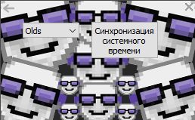
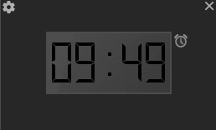
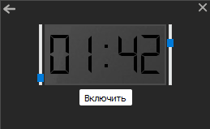
Полученная программа

